Slide 1
Вікторина
«Історична мозаїка»
Мета:
узагальнити та систематизувати знання учнів з історії;
за допомогою групових методів навчання заохочувати дітей до глибшого вивчення історії України та всесвітньої історії;
розвивати навички працювати в групах;
виховувати шанобливе ставлення до минулого і сучасного нашої Батьківщини та інших країн.

Slide 2
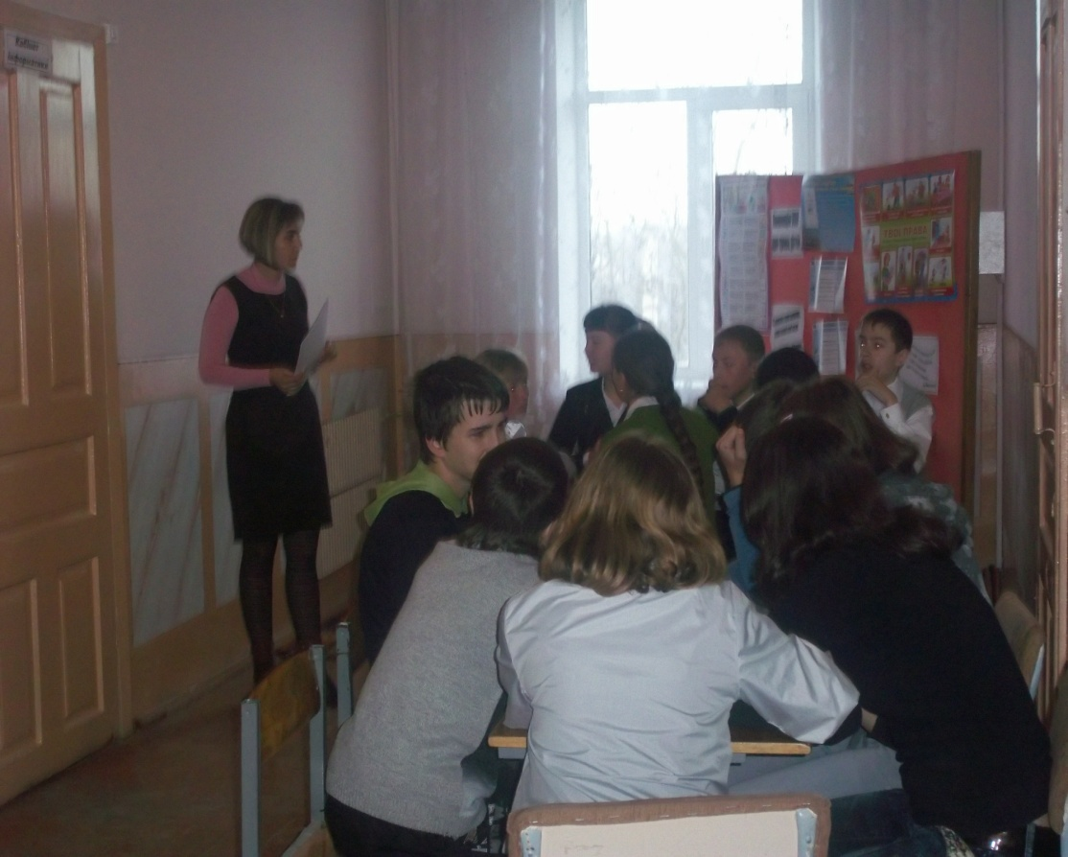
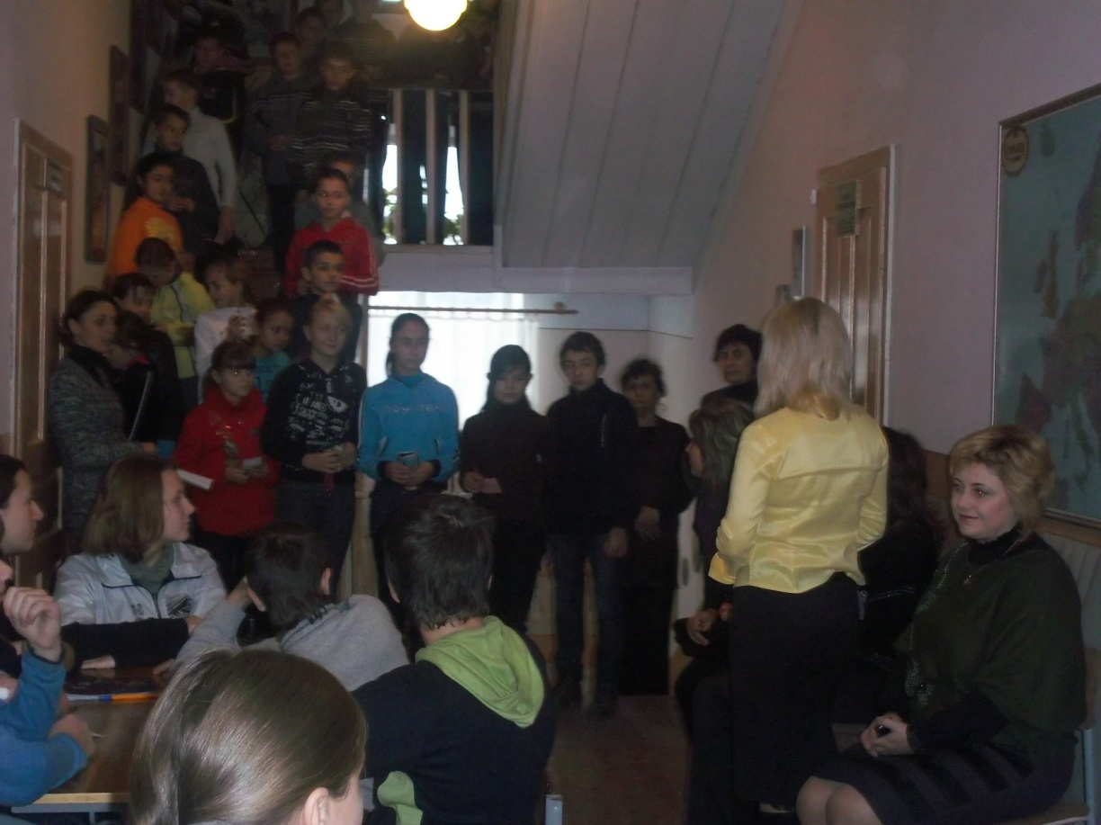
Ознайомлення з правилами гри

Slide 3
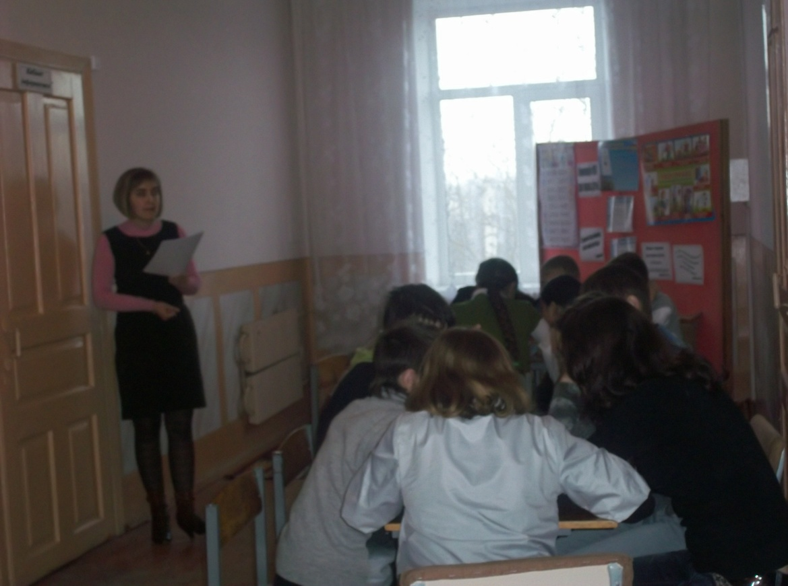
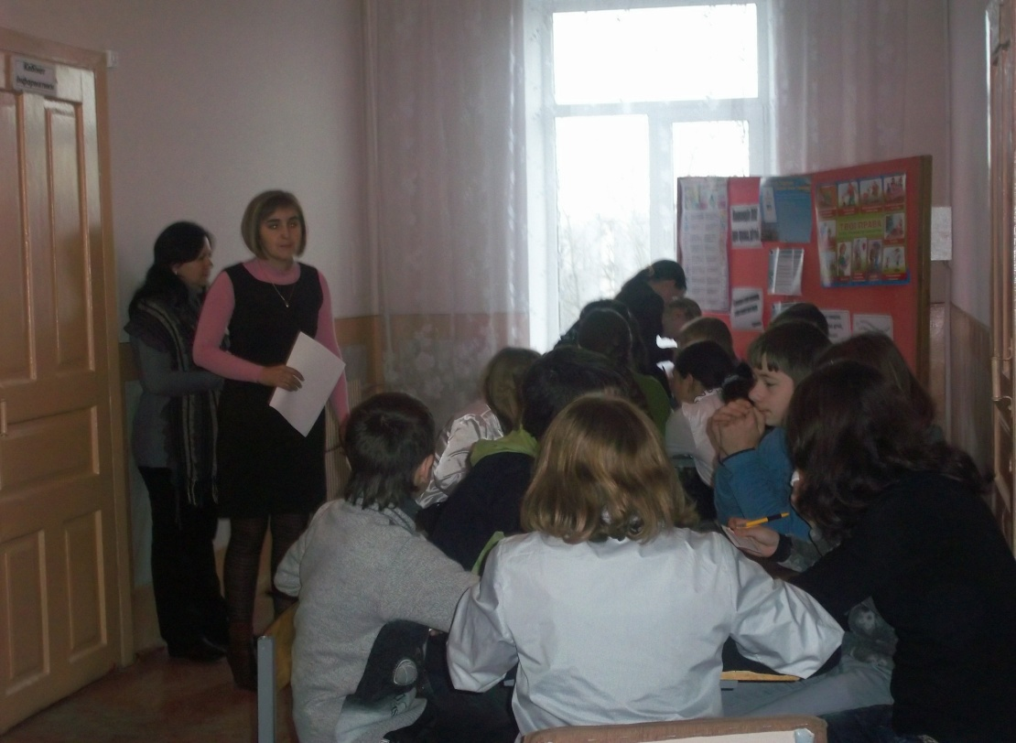
Робота в групах над завданнями

Slide 4
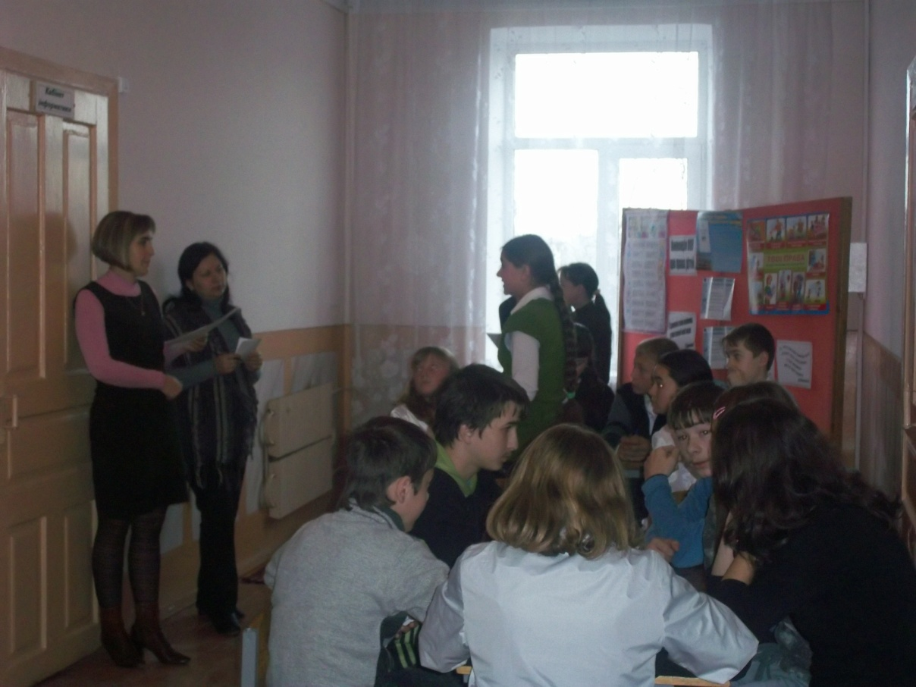
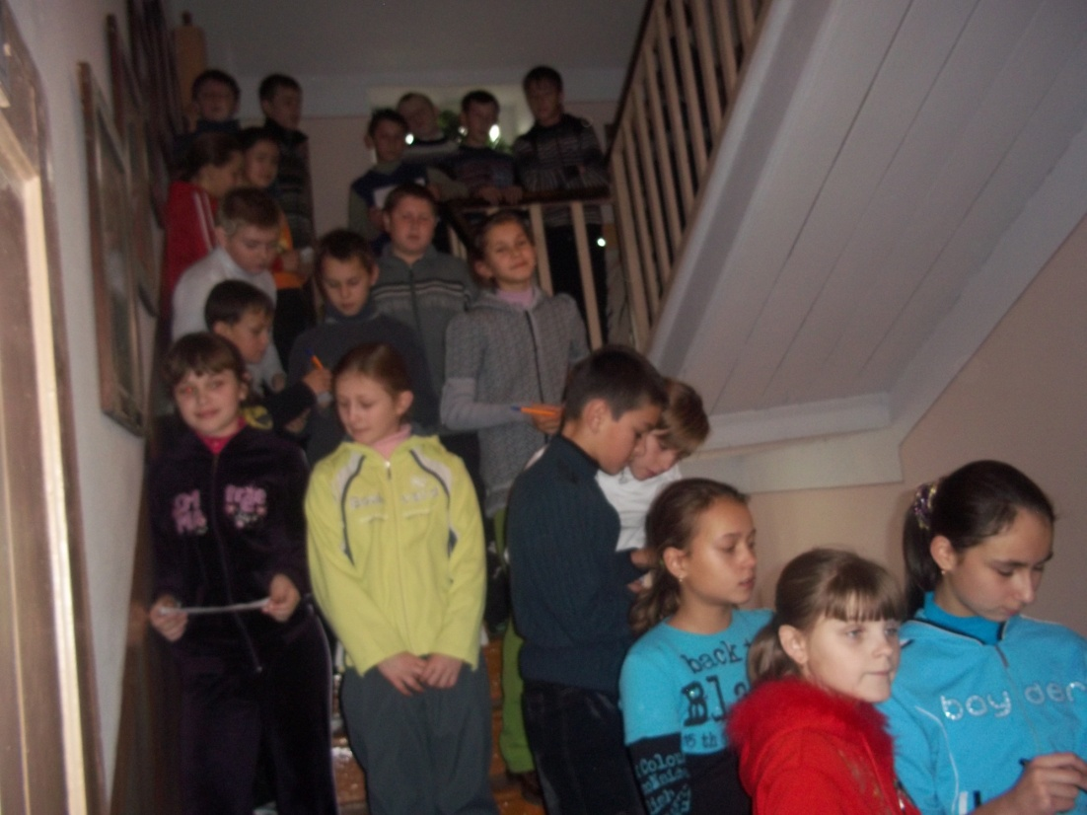
Конкурси із глядачами

Slide 5
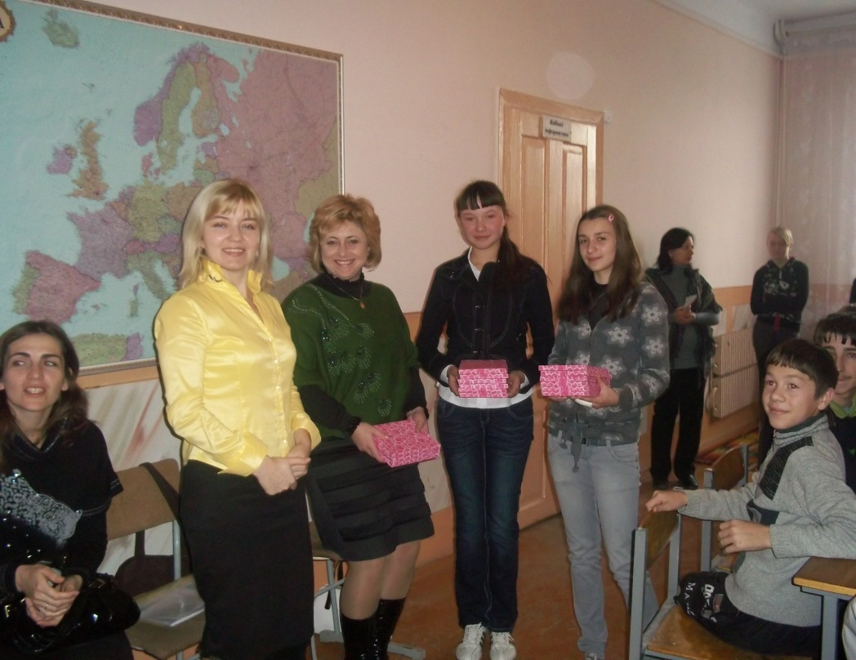
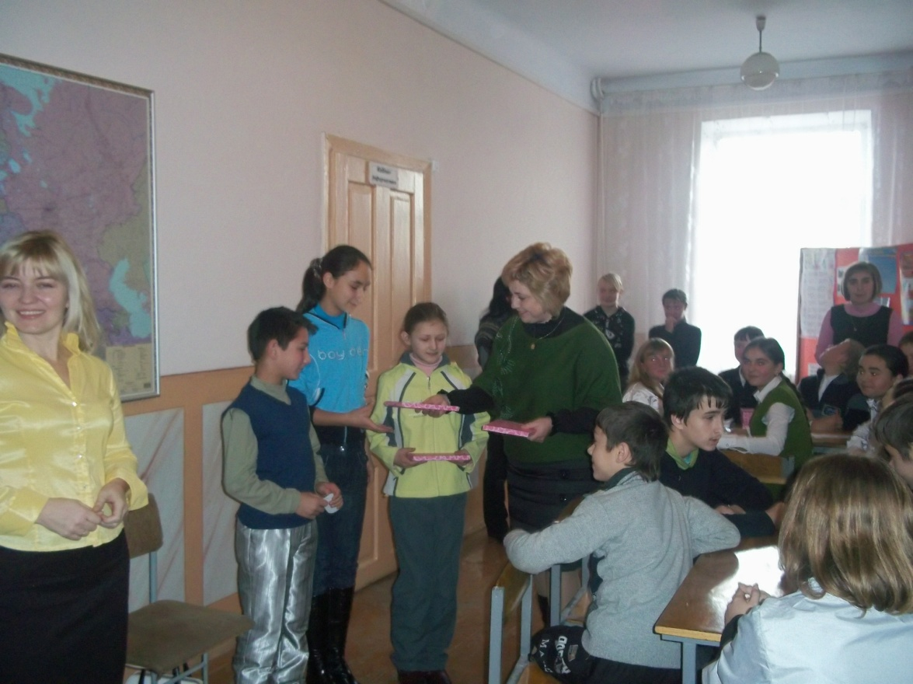
Нагородження команд
Нагородження найактивніших глядачів

Slide 6
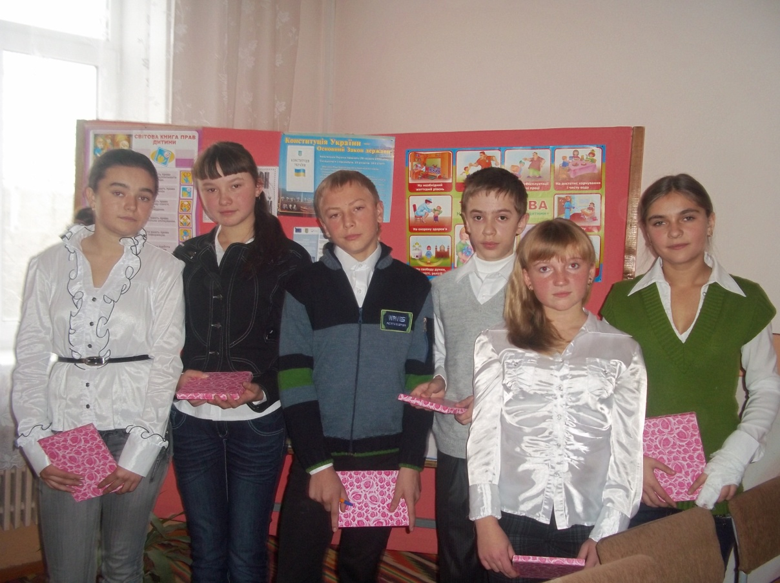
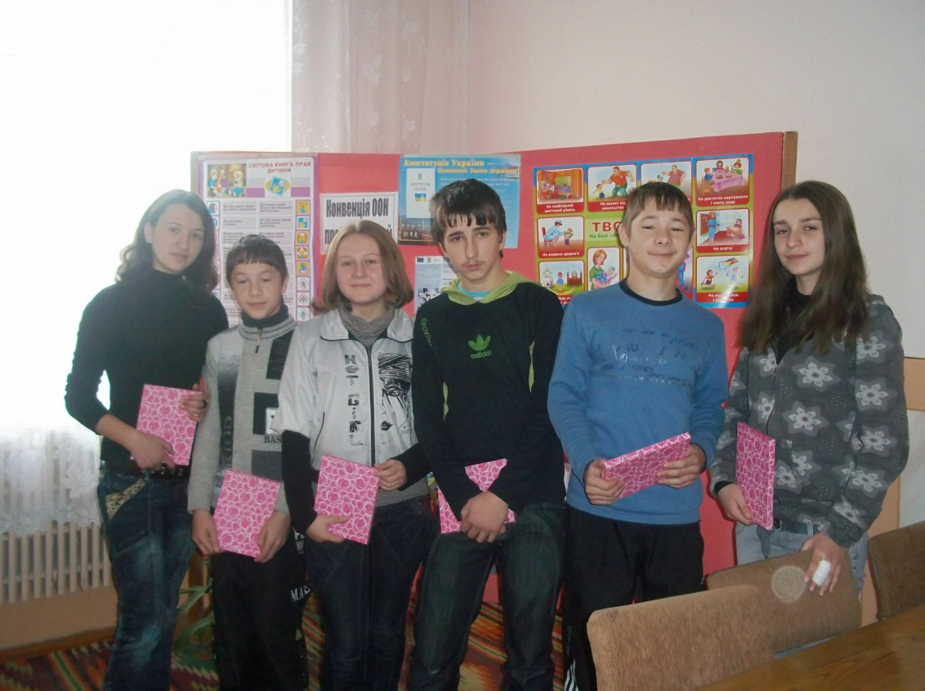
Перемогла - дружба

